Slide 1
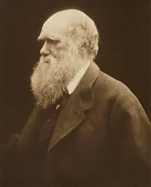
Darwin
Découvert: que toutes les espèces vivantes sont en perpétuelle transformation et subissent au fil du temps

